Slide 1
Raumausstatterin/Raumausstatter EFZ
Informationsveranstaltung September 2019

Slide 2
Agenda
Der neue Beruf im Überblick (Vergleich mit Innendekorateur)
Ausbildung an den drei Lernorten Betrieb, Schule, üK
Vorteile der neuen beruflichen Grundbildung
Fragen und Antworten
Weitere Informationen

Slide 3
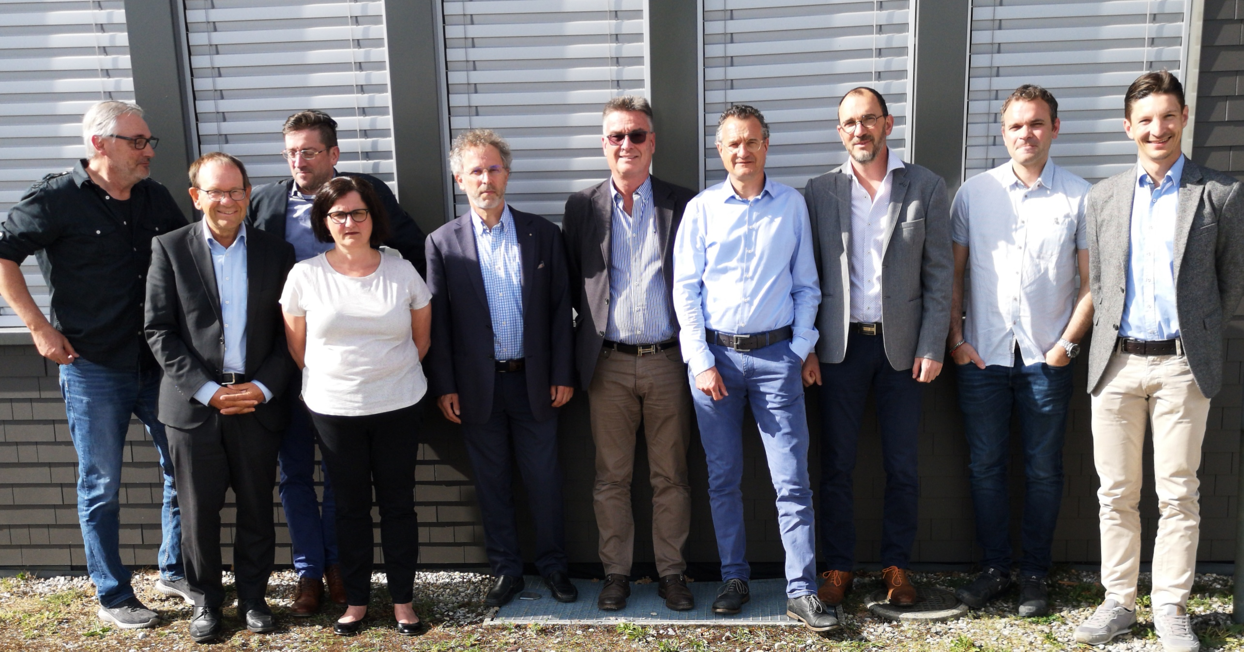
Walter Pretelli Geschäftsführer
Fritz Steffen Präsident des Vorstands
Fredi Schneider Pädagogischer Berater
Denis Viquerat Mitglied Vorstand
Mirco Kurt Beisitzer Vorstand
Reto Eilinger Mitglied Vorstand
Marie France Bonfigli Mitglied Vorstand
Stéphane Luthy Mitglied Vorstand
Xavier Nanchen Mitglied Vorstand
Manuel Santi Mitglied Vorstand

Slide 4
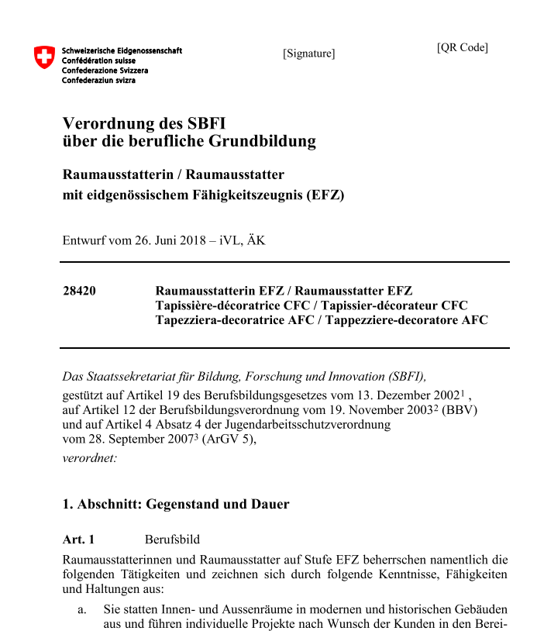
Gesetzliche Grundlagen
Bildungsverordnung
vom 30. August 2019
Bildungsplan
vom 30. August 2019

Slide 5
Raumausstatter/in EFZ: Die wichtigsten Neuerungen
Bisher: Innendekorateur EFZ | Neu: Raumausstatter EFZ
Dauer 4 Jahre | Dauer 4 Jahre
 | Beginn ab 1. August 2020
Fachrichtungen Polstern, Bodenbelag, Montage, Vorhang, Sattlerei, Tapete | Keine Fachrichtungen
20 Tage üK | 25 Tage üK
Schule: Tageskurse | Schule: Blockkurse in Solothurn und Vevey

Slide 6
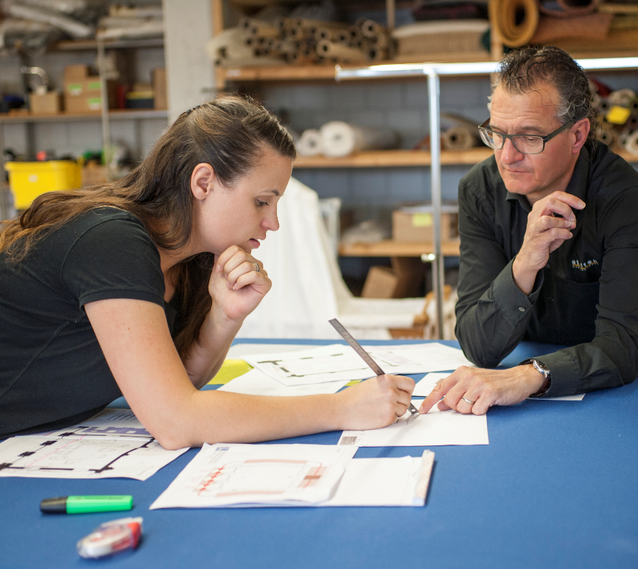
Raumausstatterin/Raumausstatter EFZ: Berufsbild
RA statten Innen- und Aussenräume in modernen und in historischen Gebäuden aus und führen individuelle Projekte nach Wunsch der Kundinnen und Kunden in den Bereichen Möbel, Boden, Wand und Decke aus.

Slide 7
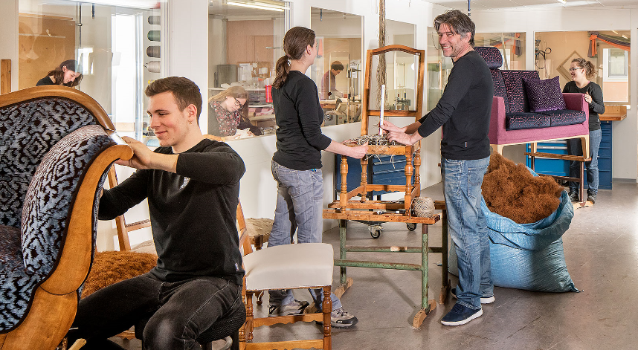
Raumausstatterin/Raumausstatter EFZ: Berufsbild
RA arbeiten mit einer Vielzahl von Materialien und mit spezifischen Werkzeugen; sie verfügen über technisches Verständnis und handwerkliches Geschick, arbeiten exakt und sorgfältig und stellen damit eine hohe Qualität ihrer Arbeitsergebnisse sicher.

Slide 8
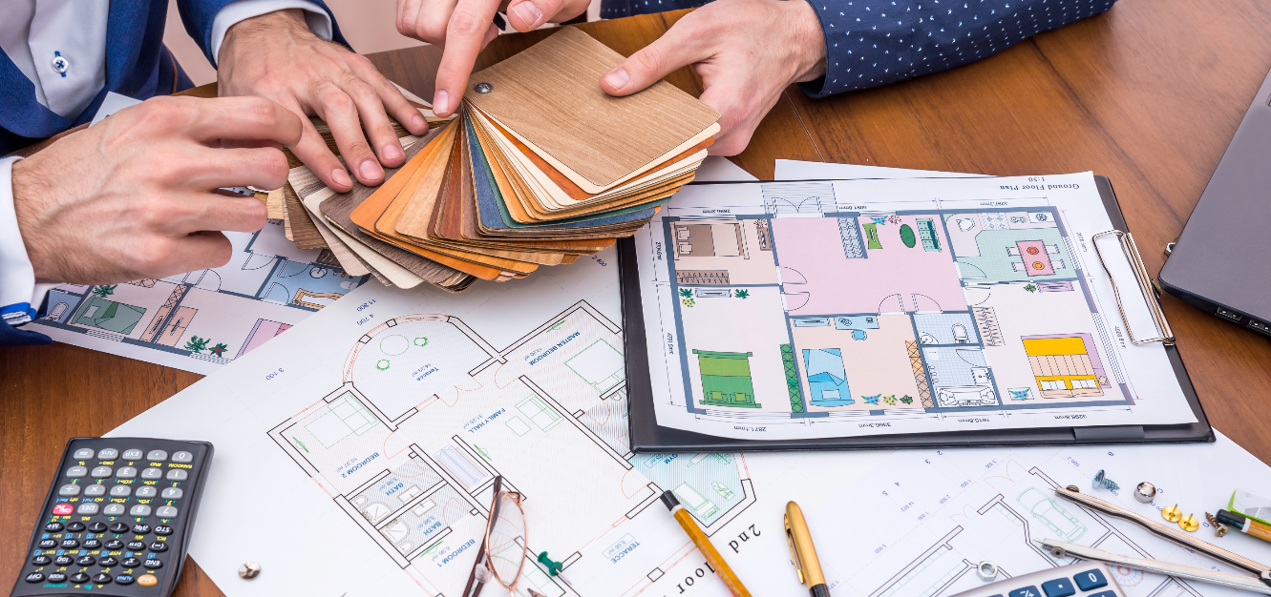
Raumausstatterin/Raumausstatter EFZ: Berufsbild
RA zeichnen sich aus durch räumliches und gestalterisches Vorstellungsvermögen, ein ästhetisches Bewusstsein und ein Verständnis für stilgerechte, hochwertige und dekoraktive Materialien.

Slide 9
Raumausstatterin/Raumausstatter EFZ: Berufsbild
RA arbeiten selbstständig und eigenverantwortlich; sie sind flexibel, teamfähig und arbeiten mit Lieferanten und anderen Handwerksberufen ergebnisorientiert zusammen.

Slide 10
Raumausstatterin/Raumausstatter EFZ: Berufsbild
RA kommunizieren professionell mit Kundinnen und Kunden, wahren die Diskretion und haben ein gepflegtes Auftreten.

Slide 11
Handlungskompetenzbereiche
Polstern
Installieren von Vorhängen und Vorhangsystemen
Montieren von Möbeln und Objekten
Belegen von Böden mit textilen Belägen
Bespannen und Belegen von Flächen mit verschiedenen Materialien
Kommunizieren und Dokumentieren

Slide 12
Ausbildung im Betrieb
Betriebliches Ausbildungsprogramm (Mustervorlage)
Lerndokumentation mit Praxisaufträgen
Bildungsbericht
Leitfaden und Tagebuch für Schnupperlehre

Slide 13
Ausbildung an der Berufsfachschule
Berufsfachschule Solothurn
Durchführung von Blockkursen (5 Tage Unterricht)
Erfahrene Lehrpersonen mit guten Branchenkenntnissen

Slide 14
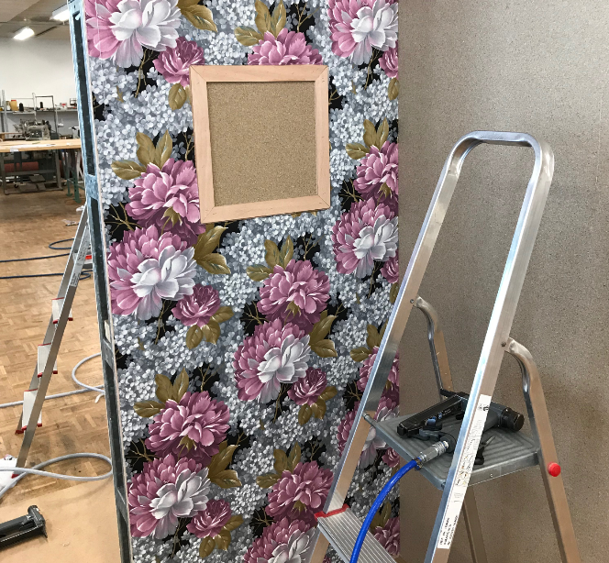
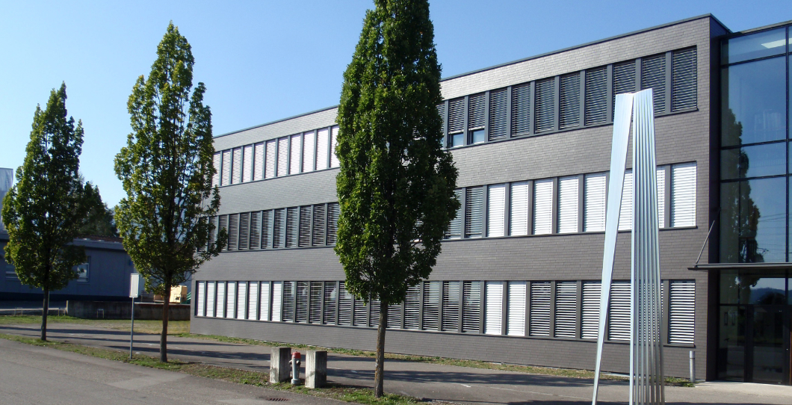
Ausbildung in überbetrieblichen Kursen
üK-Zentrum in Selzach
Durchführung von 5 üK zu je 5 Tagen
Erfahrene Instruktoren mit guten Branchenkenntnissen

Slide 15
Ausbildung in überbetrieblichen Kursen
Lehrjahr | Kurse | Handlungskompetenz | Dauer
1 | Kurs 1 | Klassisches Polster eines Möbels anfertigen Modernes Polster eines Möbels anfertigen Polstermöbel mit Festbezug beziehen | 5 Tage
1 | Kurs 2 | Den Unterlagsboden für das Belegen vorbereiten Textile Bodenbeläge verlegen Abschlussarbeiten nach dem Belegen von Bodenbelägen durchführen | 5 Tage
2 | Kurs 3 | Vorhangsysteme und technische Vorhänge montieren Schienen, Stangen und Dekorationsvorhänge montieren Flächen mit verschiedenen Materialien bespannen | 5 Tage
2 | Kurs 4 | Klassisches Polster eines Möbels anfertigen Polstermöbel mit Festbezug beziehen Moderne und klassische Polster kapitonieren | 5 Tage
3 | Kurs 5 | Polstermöbel nach Kundenwunsch instand stellen Lose Bezüge (Houssen) und Kissen konfektionieren Möbel und Möbelteile liefern und bei Kundinnen und Kunden zusammenstellen Oberflächen mit verschiedenen Materialien bekleben | 5 Tage
 |  | Total | 25 Tage

Slide 16
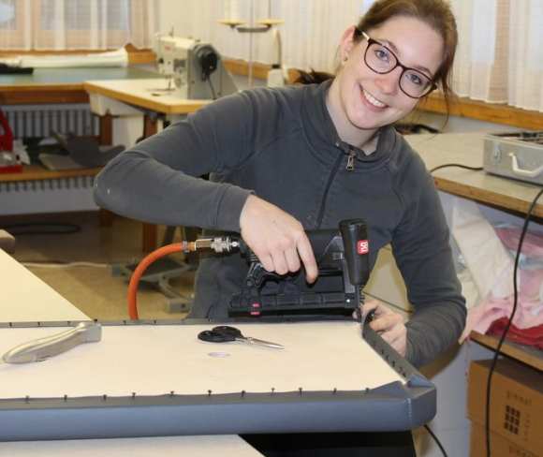
Lernende auszubilden lohnt sich!
Nachwuchs fördern und Branche stärken
Künftige Fachleute der Branche
Die Ausbildung lohnt sich: ca. CHF 20’000.- Gewinn
Ziel 2020: 35 neue Lernende / 5 neue Lehrbetriebe

Slide 17
Fragen und Antworten
Wo muss ich mich melden, wenn ich neu als Lehrbetrieb Lernde ausbilden will?
→ Kantonales Berufsbildungsamt
Wie kann ich mich als Berufsbildner/in vorbereiten?
→ Berufsbildnerkurs (5 Tage) für neue Berufsbildner
→ Einführungskurs für Berufsbildner (halber Tag) im März 2020
Wie finde ich geeignete Lernende?
→ Ausschreibung der Lehrstelle im Internet: Berufsinformationssystem (biz.ch), bei LENA, YOUSTY, eigene Homepage
→ Schnupperlehre organisieren

Slide 18
Zeitplan
September 2019 Regionale Informationsveranstaltungen für die Branche
Januar 2020 Informationsveranstaltungen in den Sprachregionen DE, FR, IT
April 2020 Einführungskurs für Berufsbildnerinnen/Berufsbildner (Dauer 4 Std.)
August 2020 Beginn der neuen Grundbildung Raumausstatterin/Raumausstatter EFZ
Juni 2024 Erstmaliges QV für Raumausstatterin/Raumausstatter EFZ

Slide 19
Weitere Informationen
OdA Raumausstattung Schweiz
Eichholzstrasse 11
CH-2545 Selzach
Telefon +41 32 641 66 10
box@raumausstattung-schweiz.ch
www.raumausstattung-schweiz.ch

Slide 20
Diskussion
...

Slide 21
Viel Erfolg beim Ausbilden von unseren künftigen Fachleuten.

